Slide 1
Bartók: bagatell
Készítette: Várhegyi Lili és Rátkay Áron
Előadja: Vladár Katinka

Slide 2
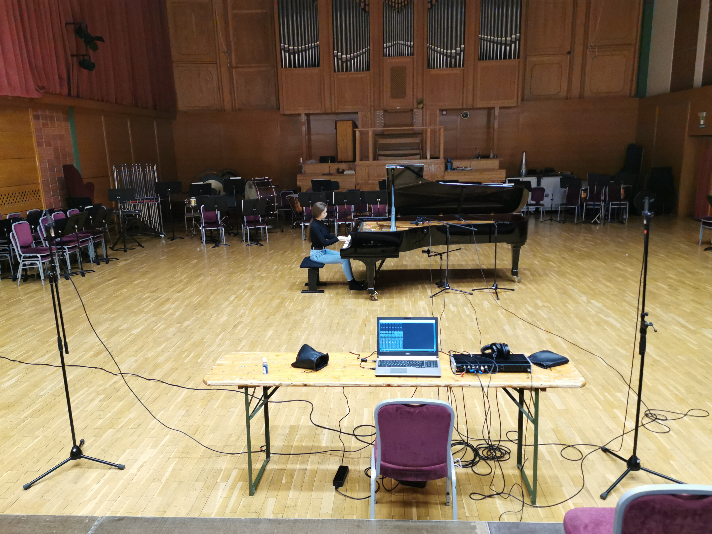
ESZKÖZÖK
4 db DR-80
2 db ATM-450
TASCAM US 16/8

Slide 3
KÖSZÖNJÜK A FIGYELMET

